Slide 1
Этногенез русского народа
По данным антропологии
Проблема балтского субстрата

Slide 2
Можно ли изучать этногенез народов методами биологии?
С точки зрения естественных наук, народ — это не монолит, а сложная система популяций. Каждая такая популяция обладает своим генофондом и антропологическим обликом, которые можно объективно измерить и изучить биологическими методами.
Изучать этническую историю народов позволяют две ключевые дисциплины естественного цикла: физическая антропология и популяционная генетика. Первая анализирует изменчивость фенотипа, вторая — структуру генофонда. Вместе они дают объективную биологическую картину этногенеза

Slide 3
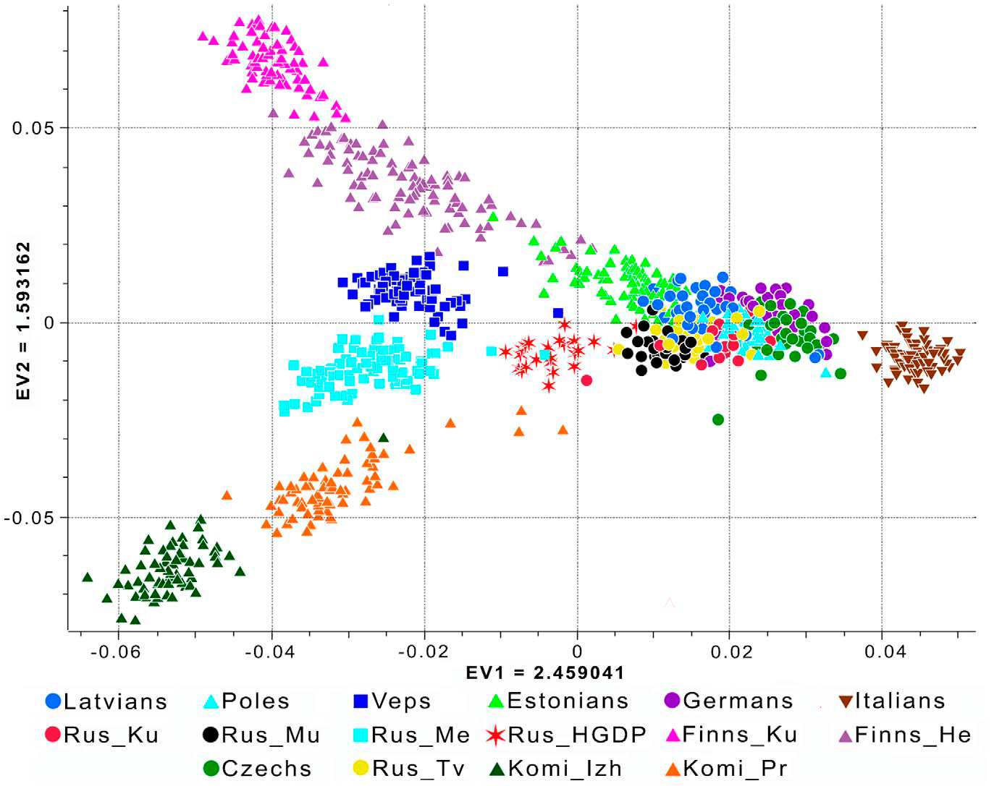
Роль математики

Slide 4
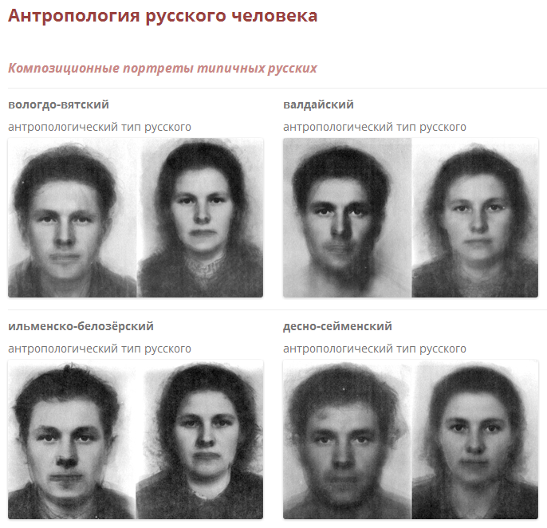
Некоторые проблемы (почему антропология до сих пор актуальна?)

Slide 5
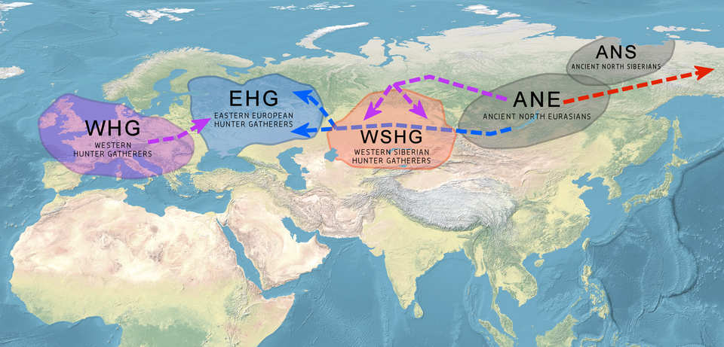
Древние генетические компоненты Евразии

Slide 6
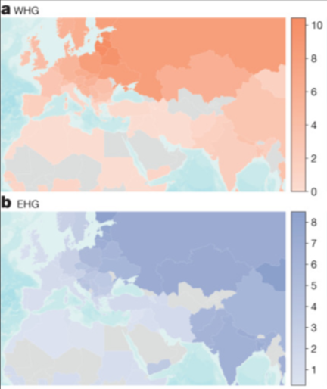
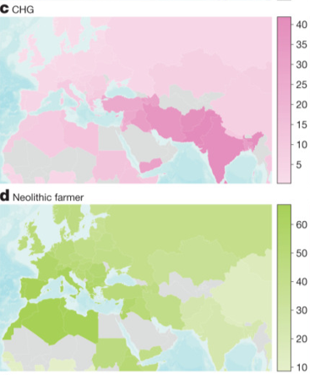

Slide 7
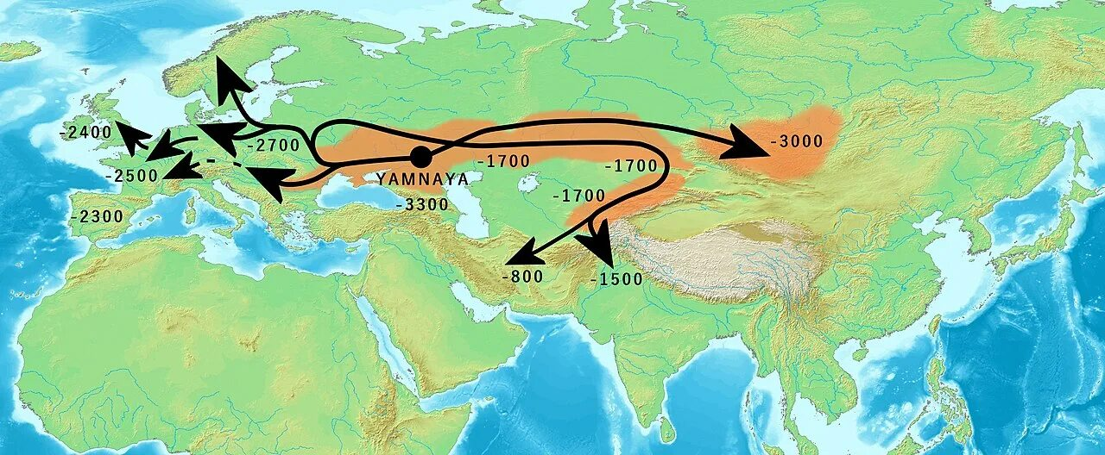
Появление Ямной культуры

Slide 8
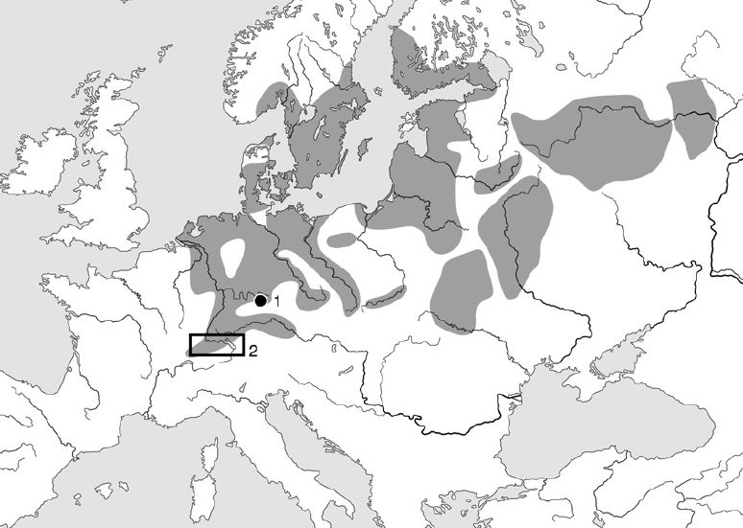
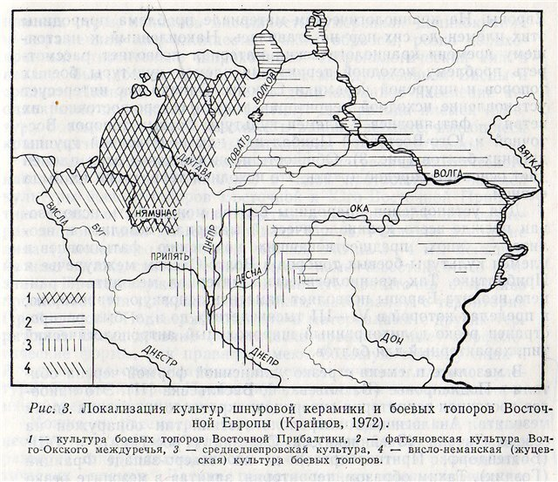
Культура шнуровой керамики

Slide 9
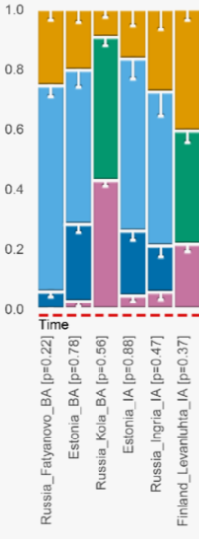
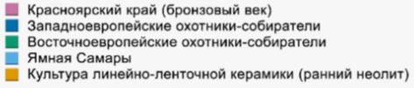
Локальный вариант КШК – Estonia_BA

Slide 10
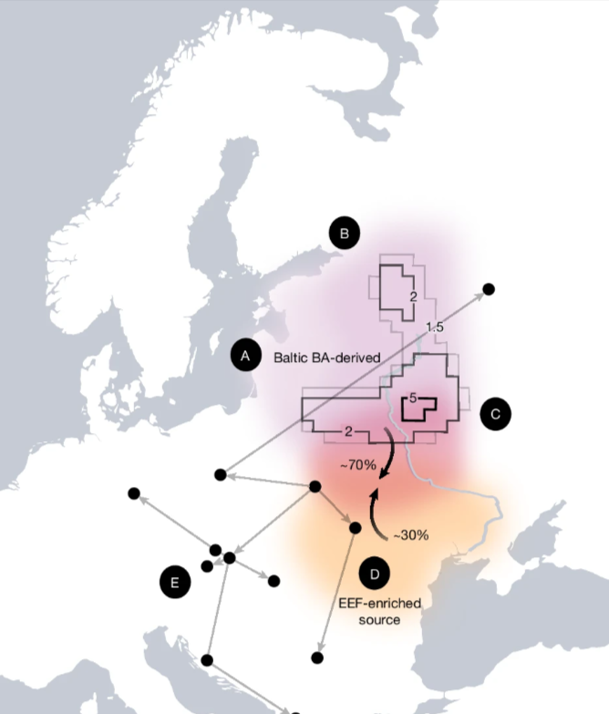
Формирование генофонда славян

Slide 11
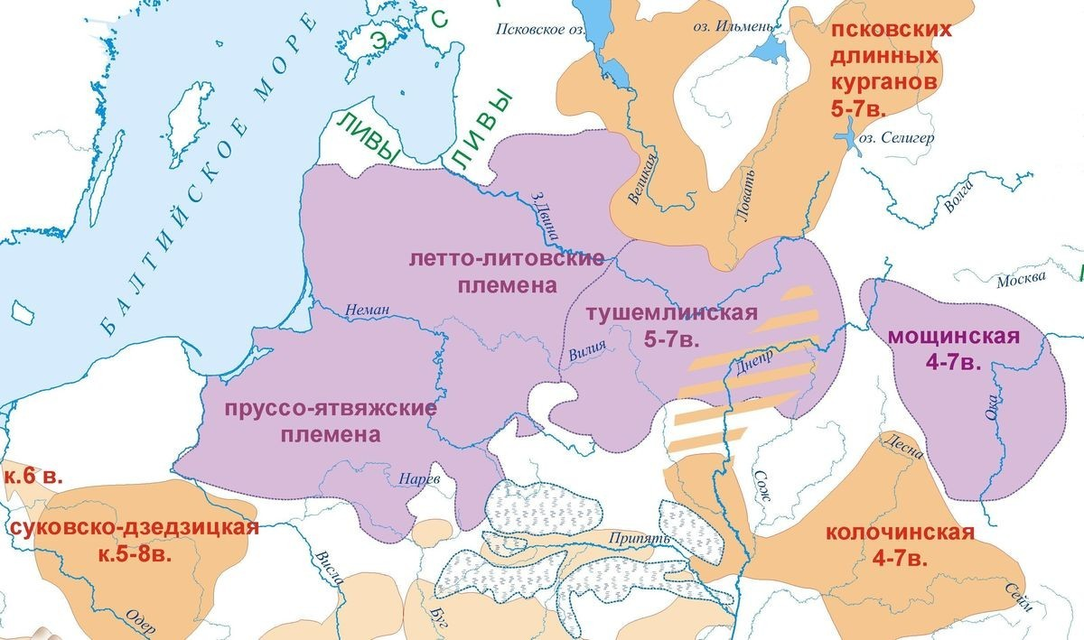
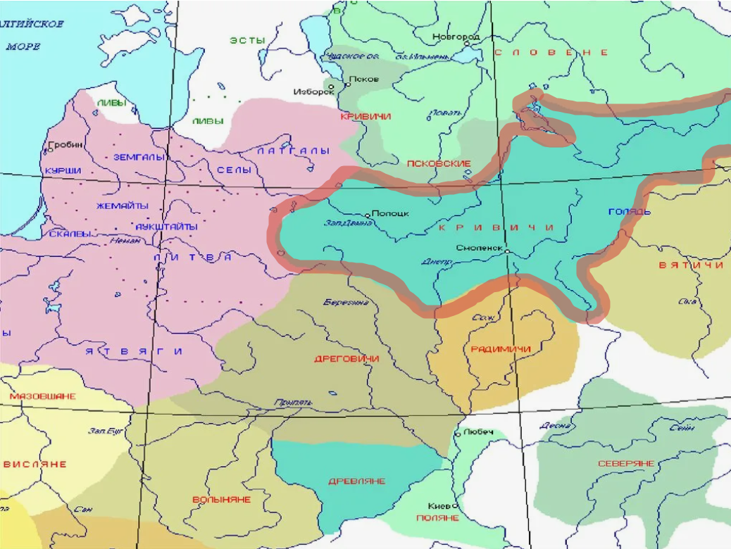
Славяне на территории России

Slide 12
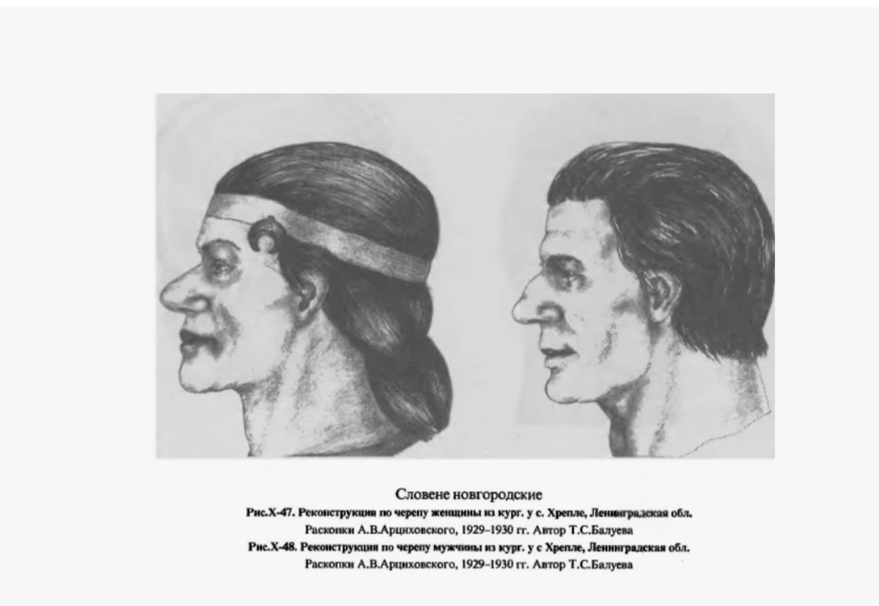
Некоторые вопросы происхождения кривичей и словен ильменских

Slide 13
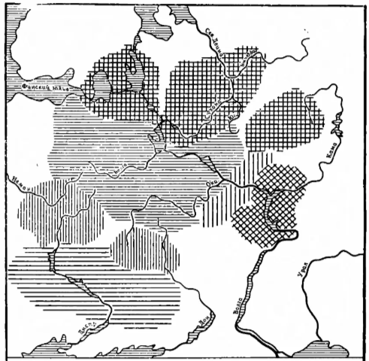
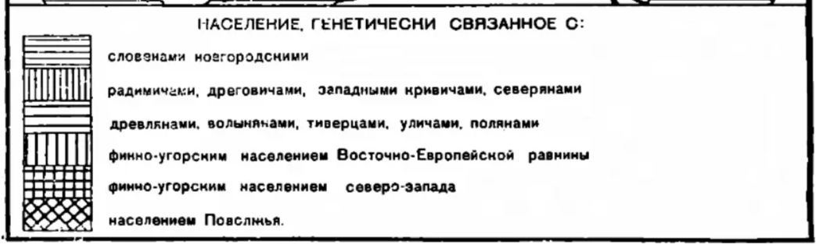
Некоторые вопросы этногенеза русского народа

Slide 14
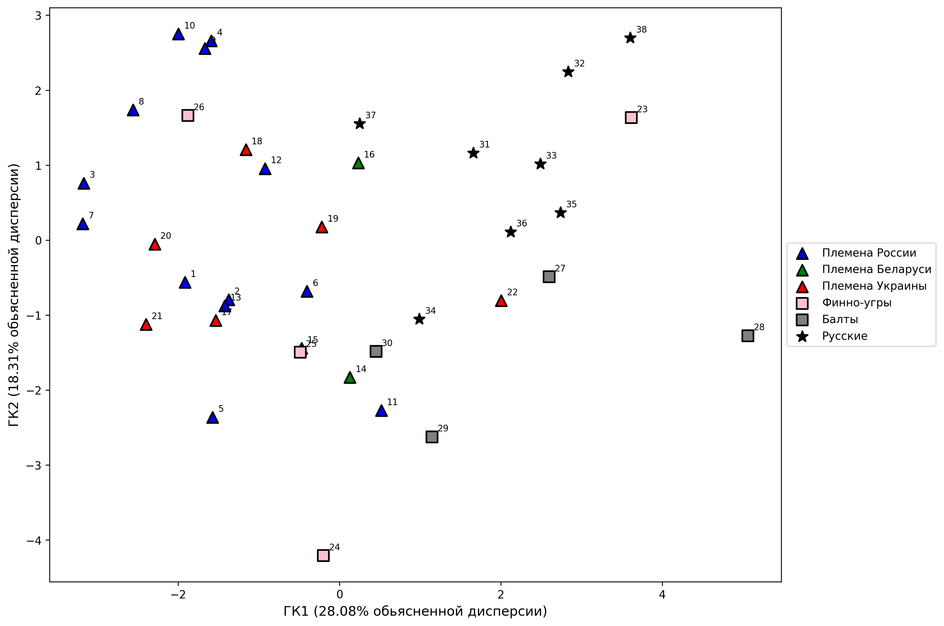
Классические методы снижения размерности

Slide 15
Алгоритм “UMAP”
UMAP (Uniform Manifold Approximation and Projection) строит взвешенный граф в высокоразмерном пространстве, где рёбра отражают вероятность связи между точками, а затем оптимизирует расположение точек в низкоразмерном пространстве для сохранения этой структуры.
Параметр n_neighbors определяет баланс между локальной и глобальной структурой: сколько ближайших соседей алгоритм учитывает при построении локальной структуры данных для каждой точки
Параметр min_dist контролирует плотность расположения точек

Slide 16
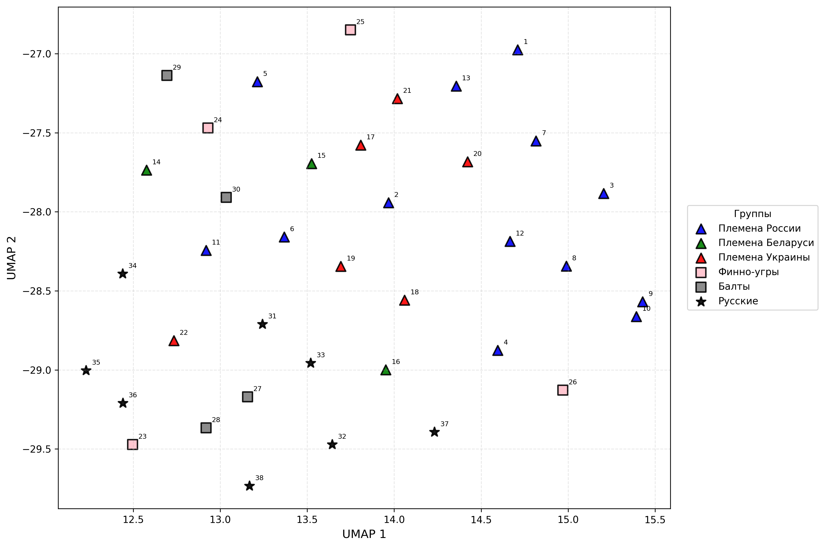
Визуализация с помощью UMAP

